Slide 1
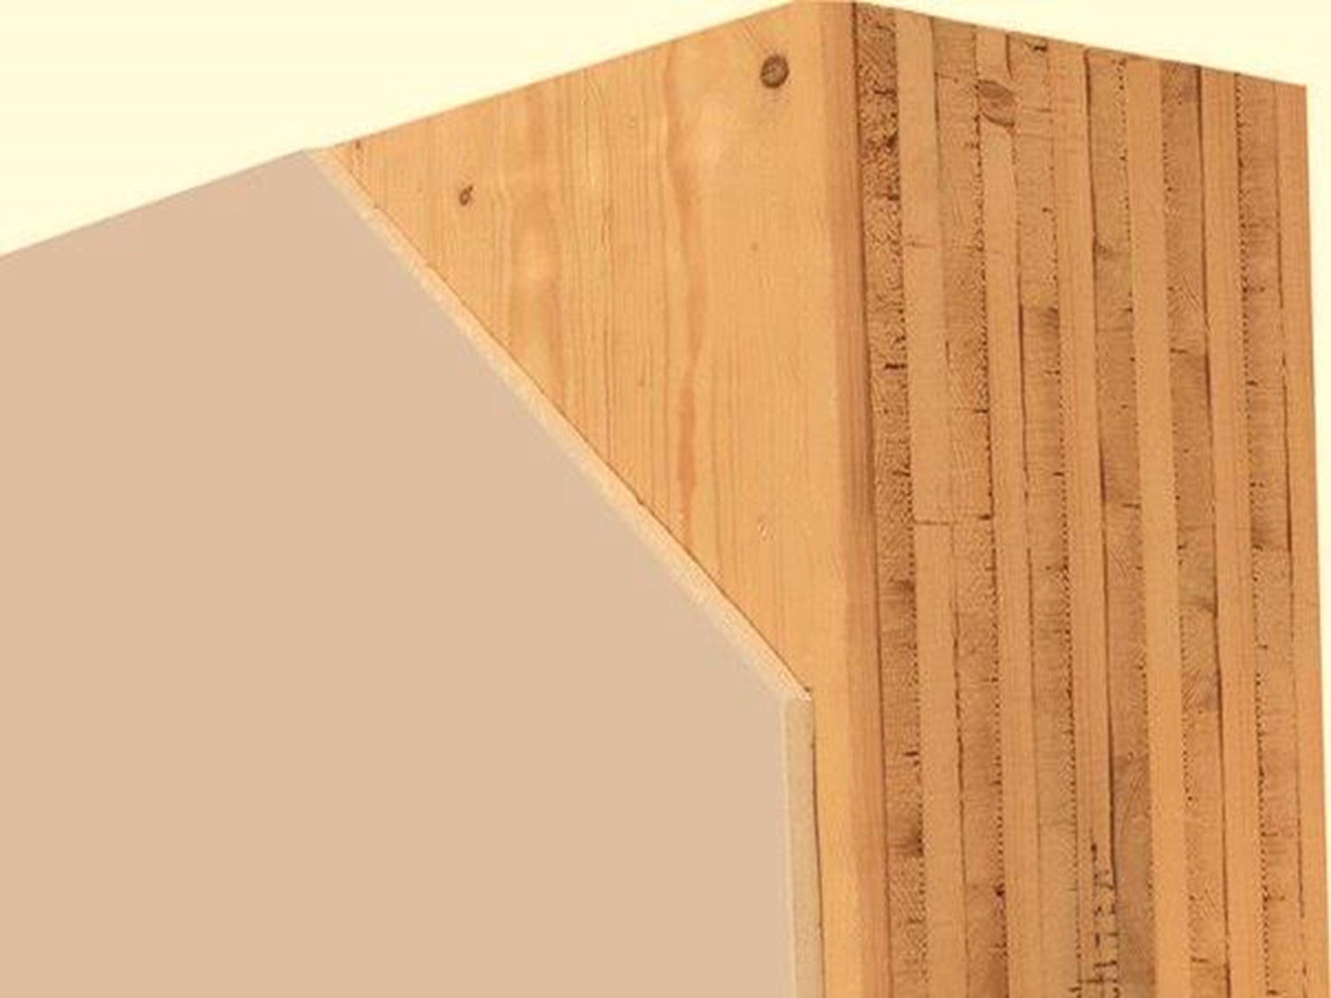
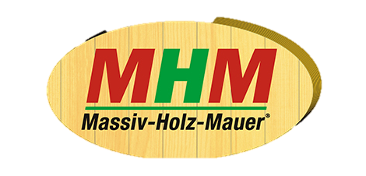
СОЗДАНИЕ ЗАВОДА ДЕРЕВЯННОГО ДОМОСТРОЕНИЯ ПО ТЕХНОЛОГИИ МНМ+РНЕ

Slide 2
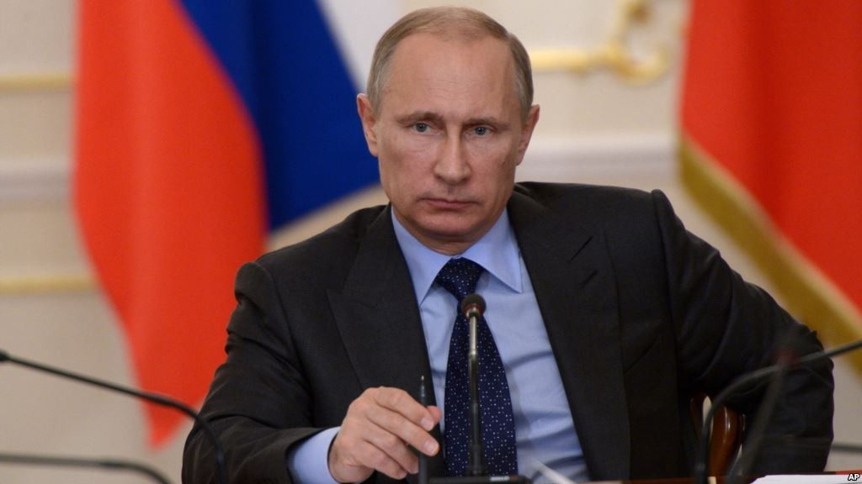
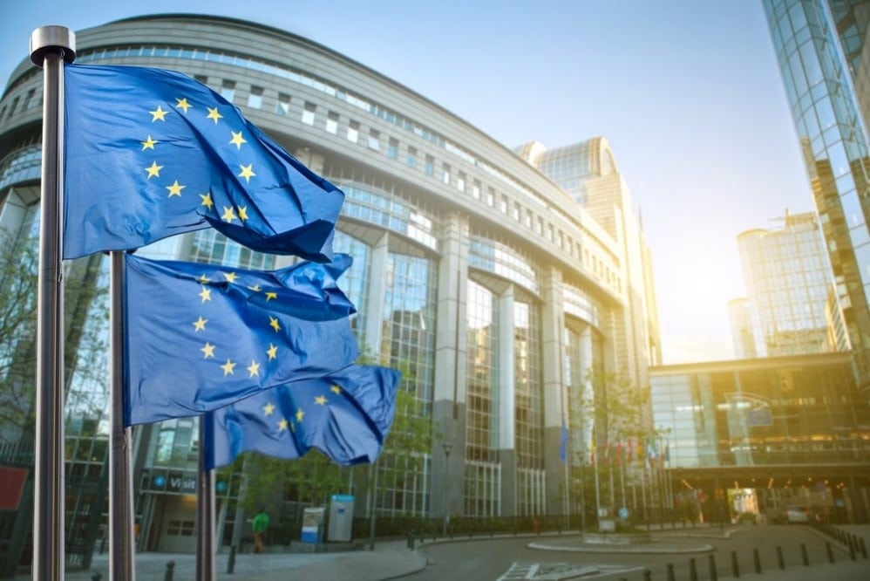
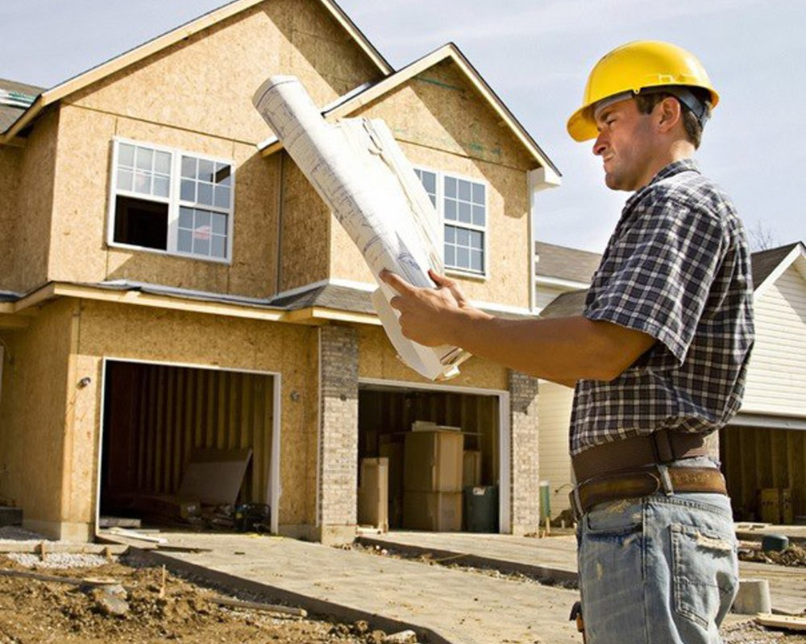
Общая информация
Программа «Деревянная Европа» 2020 год: 80% жилья - из дерева
…в России для расселения аварийного и ветхого жилья необходимо в течении 5 лет возвести 80 млн. кв. м. жилья…
Техническое перевооружение стройиндустрии
Заводы по выпуску деревянных конструкций по технологии МНМ+РНЕ:
Экологичность
высокая степень заводской готовности
цена 1 кв. м. на 40-50% ниже традиционного строительства

Slide 3
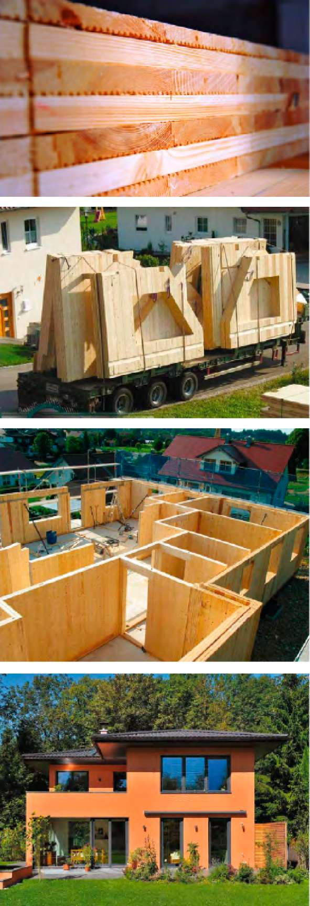
Технология МНМ
Рожденная в Германии технология МНМ (Massiv-Holz-Mauer) позволяет возводить высококачественное, экологически чистое жилье в максимально короткие сроки. Дома, строящиеся по дайной технологии, производятся на комбинате отдельными элементами массивных стеновых деревянных панелей, образующих готовые стены. Также изготавливаются плиты или балки перекрытия, стропильные системы крыши, готовые строительные элементы доставляют к объекту строительства и монтируют на предварительно подготовленный фундамент. Возведение силового каркаса дома площадью 50-70 м2 занимает один рабочий день. Качественными преимуществами домов, построенных по технологии МНМ, являются: высокая теплоемкость стен, предотвращение накопления влаги, отражение примерно 97,5 % вездесущего высокочастотного излучения и электросмога, стены, возведенные по технологии МНМ, образуют зону защиты и безопасности для проживания.
Для изготовления стеновой панели ис­пользуется станок «Wandmaster». Подготовленные профилированные доски крестообразно укладыва­ются в слои (продольно и поперечно) и сби­ваются алюминиевыми желобчатыми штифта­ми послойно по диагонали через каждые 12-20 сантиметров, в зависимости от ширины доски. На выходе получаются массивные панели, максималь­ный размер которых 3,0 х 6,0 метров, толщина па­нели от 115 мм до 345 мм.

Slide 4
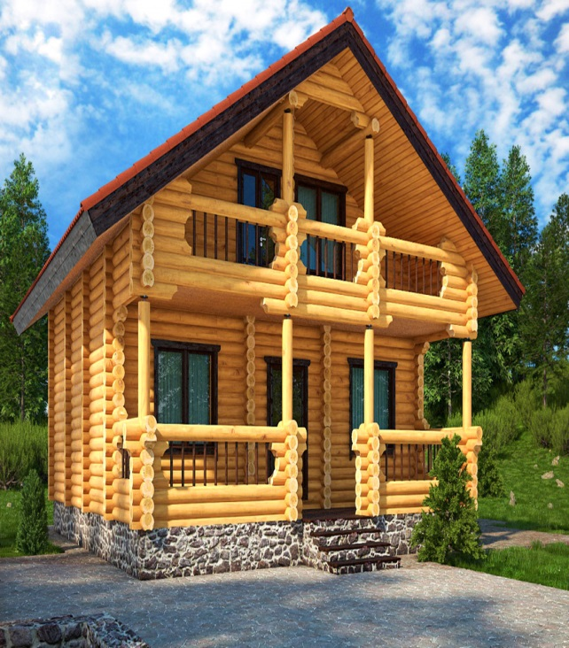
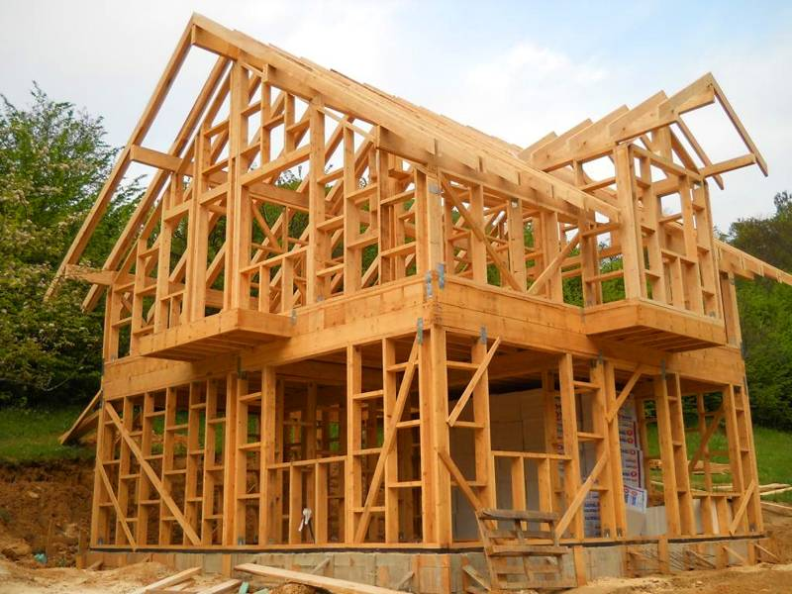
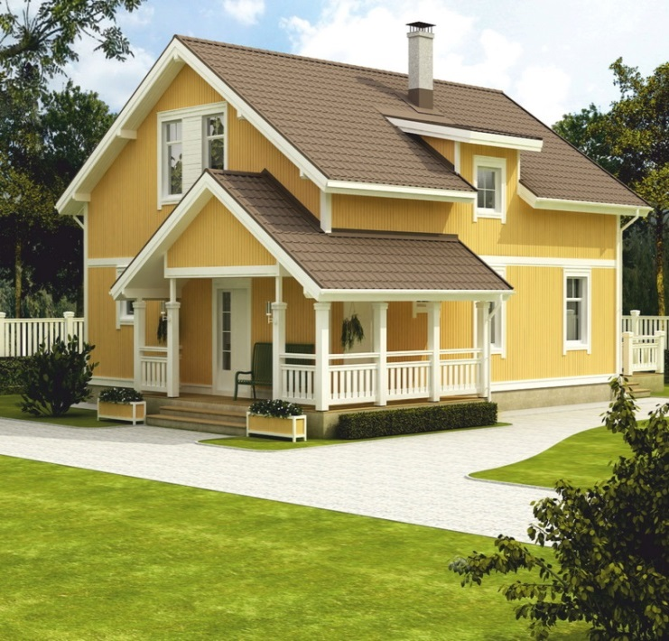
Анализ рынка и конкурентов
Темпы роста деревянного домостроения в России увеличились в 1,6 раза
Массивная древесина
долгострой
усадка
высокая цена
элитное жилье
Каркасные деревянные дома
неэкологичны (клей, утеплители)
старение утеплителя
социальное жилье
Деревянные дома на
основе конструкций МНМ
низкая цена
экологичность
социальное + элитное жилье
Возможно многоэтажное
строительство
Не технологичны для многоэтажного строительства

Slide 5
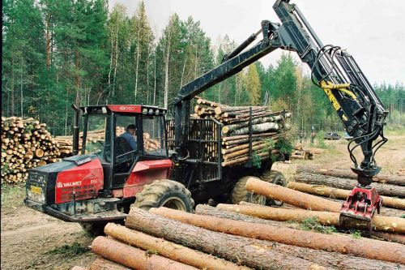
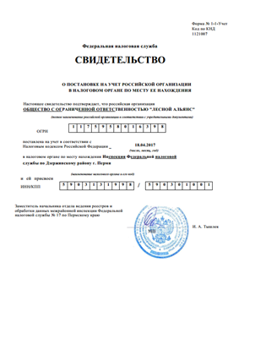
Инициатор и оператор Проект
Инициатор Проекта: ООО «ДОБРЯНСКИЙ ЛЕСОПЕРЕРАБАТЫВАЮЩИЙ КОМБИНАТ» действующая компания с 2004 года, профиль деятельности: лесозаготовки, годовой объем заготовок до 70 куб. м. в год, основной актив: лесные ресурсы на площади 32 тыс. Га с оценочной стоимостью 734 млн. руб.
Оператор Проекта: ООО «ЛЕСНОЙ АЛЬЯНС» - специально созданная в 2017 году компания для реализации Проекта «Создание завода деревянного домостроения по технологии МНМ+РНЕ».
Команда Проекта: 4 человека, высококвалифицированные специалисты лесной и деревообрабатывающей промышленности со стажем работы в отрасли на руководящих должностях свыше 30 лет у каждого.

Slide 6
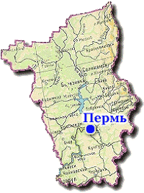
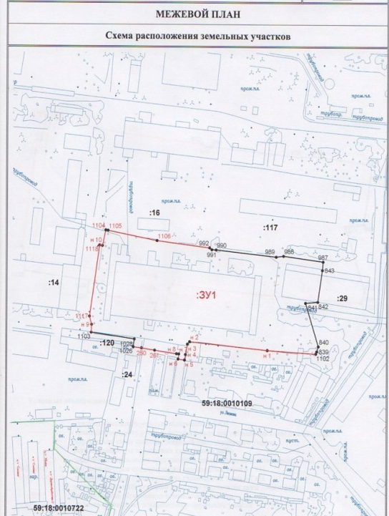
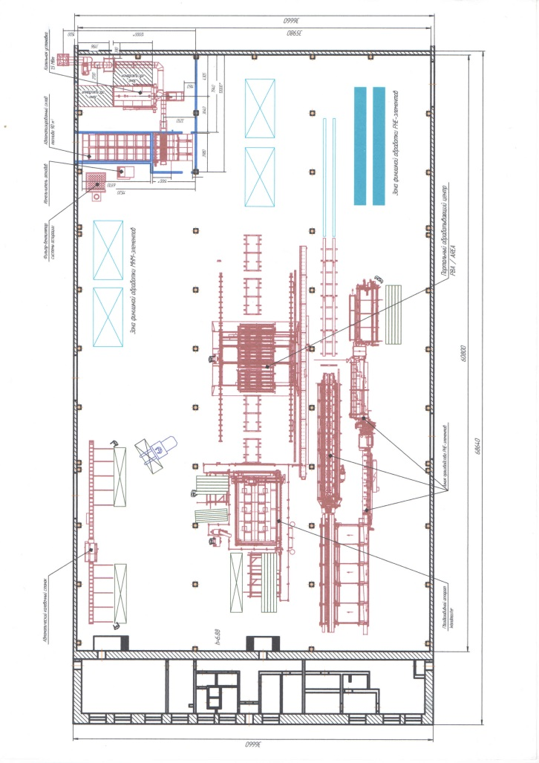
Текущее состояние Проекта
Межевой план
Схема земельного участка
г. Добрянка в 60-и
километрах от краевого
центра г. Перми
Добрянка
г. Добрянку, Леонова, 3
Схема размещения оборудования

Slide 7
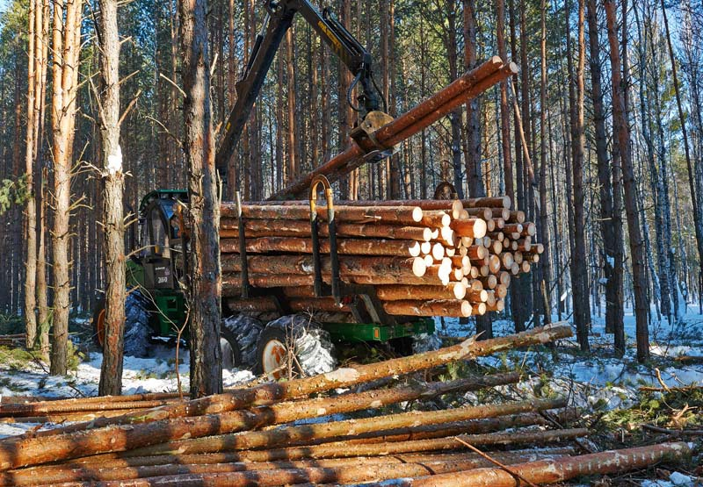
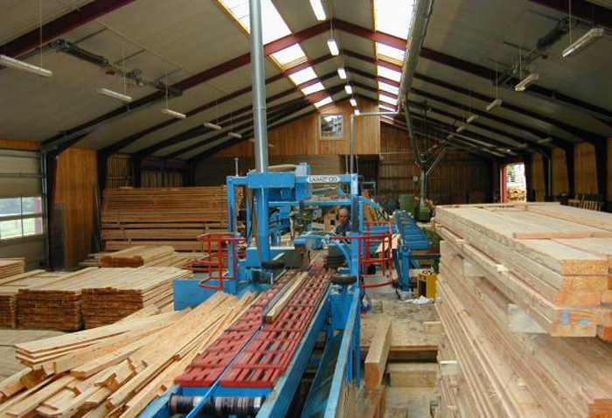
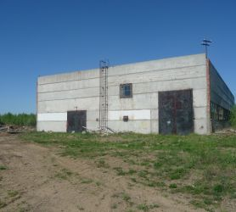
Текущая стадия развития
Заготовка леса на делянке
ООО «Добрянский ЛПК»
(Комарихинское лесничество) 60 км от Перми
Лесопильное производство в п. Чусовские городки
Производственное здание в г. Добрянка,
ул. Леонова, 3

Slide 8
Модель получения дохода
300 домокомплектов
годовая выручка
337,5 млн. рублей
Годовая прибыль
258 млн. рублей
Годовая амортизация
42 млн. рублей
Возврат заемных средств 200 млн. рублей в год
Срок окупаемости
30 месяцев
IRR=83,4%
NPV – 436,5 млн. рублей

Slide 9
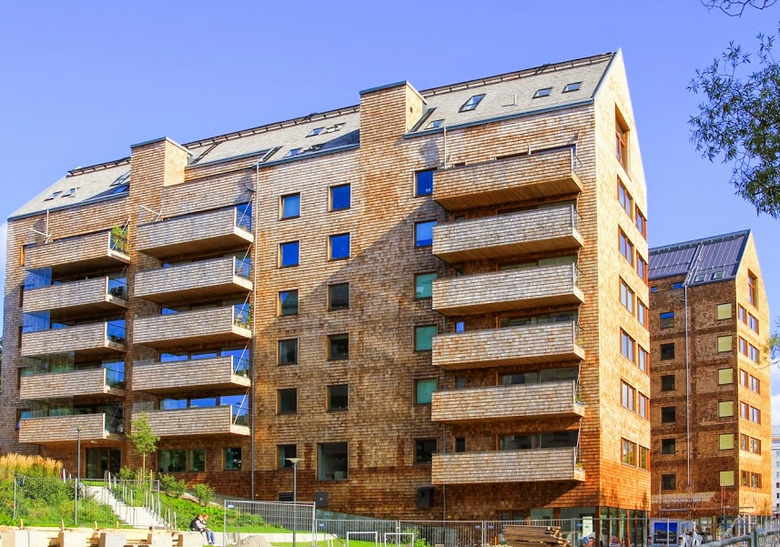
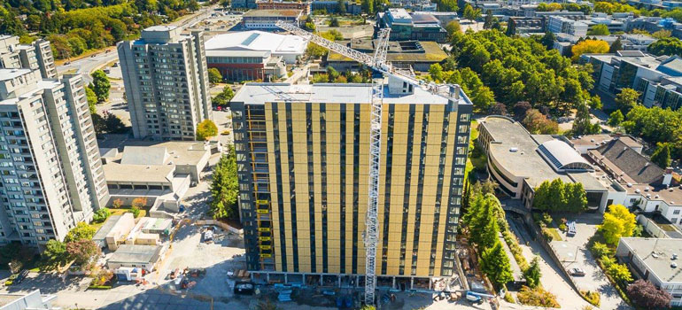
ВЫВОДЫ
Новые технологии стирают границы!
Технологический тренд Европы и Америки – деревянное домостроение
Стокгольм
8 этажей высота 26 метров
Ванкувер
18 этажей высота 53 метра
Курс на деревянное домостроение!
Создание заводов деревянных конструкций – индустриальная основа
Для дальнейшего развития деревянного домостроения.
В мире работают 42 завода по технологии МНМ.

